Slide 1
Социальные сервисы для учителя и ученика
Выполнил учитель информатики и ИКТ
МКОУ СОШ №1 г. Ипатово
Рудяк Людмила Григорьевна

Slide 3
Главная задача учителя – повысить познавательный интерес учащегося, научить его учиться, добывать информацию, правильно её обрабатывать и применять для решения поставленных задач.

Slide 4
Социальная сеть – это виртуальная сеть, являющаяся средством обеспечения сервисов, связанных с установлением связей между его пользователями, а также разными пользователями и соответствующими их интересам информационными ресурсами, установленными на сайтах глобальной сети.
Сетевое сообщество = простые действия участников +
обмен сообщениями + социальные сервисы

Slide 5
Веб 2.0
Принципиальным отличием
Веб 2.0 от традиционной сети является возможность создавать содержимое Интернета любому пользователю.
Интернет
Социальные сетевые сервисы – современные средства, сетевое программное обеспечение, поддерживающее групповые взаимодействия.

Slide 6
Социальные сервисы Веб 2.0— это современные средства, сетевое программное обеспечение, поддерживающее групповые взаимодействия.
В основе образовательного процесса лежит активное взаимодействие субъектов образования - педагогов, обучающихся.
Эти групповые действия включают:
персональные действия участников и коммуникации участников между собой
записи мыслей, заметки и аннотирование чужих текстов (Живой журнал, блог или ВикиВики)
размещение ссылок на интернет-ресурсы и их рейтингование (БобрДобр)
размещение фотографий (Фликр, Фотки.ру)
размещение книг (возможны иллюстрации) (Скрибд)
видеосервисы (Ютьюб, Социальная сага, видеоблог)
компиляция на одной странице «сборной солянки» из различных интернет-сервисов
географические сервисы (Земля Гугл, Викимапия) и сервисы на их основе (т.н. мэшапы (от англ. «mashup») (Панорамио – отображение фотографий Фликр на Картах Гугл, моделирование объектов в 3D (Скетчуп))
обмен сообщениями (мессенджеры, электронные RSS-рассылки, Скайп)

Slide 7
Сетевые сообщества могут служить педагогической практике для воспитания следующих умений:
Критичность мышления
Совместное мышление
Толерантность
Освоение децентрализованных моделей и экологических стратегий

Slide 8
Возможности для учителя:
1. использование открытых и бесплатных электронных ресурсов, которые могут быть применены в учебных целях; 2. самостоятельное создание учебных материалов в сети (новые сервисы делают процесс создания и размещения в сети таких материалов простым и доступным); 3. наблюдение за деятельностью участников сообщества (в т.ч. дистанционно), что позволяет экономить время; 4. создание нестандартных учебных ситуаций.

Slide 9
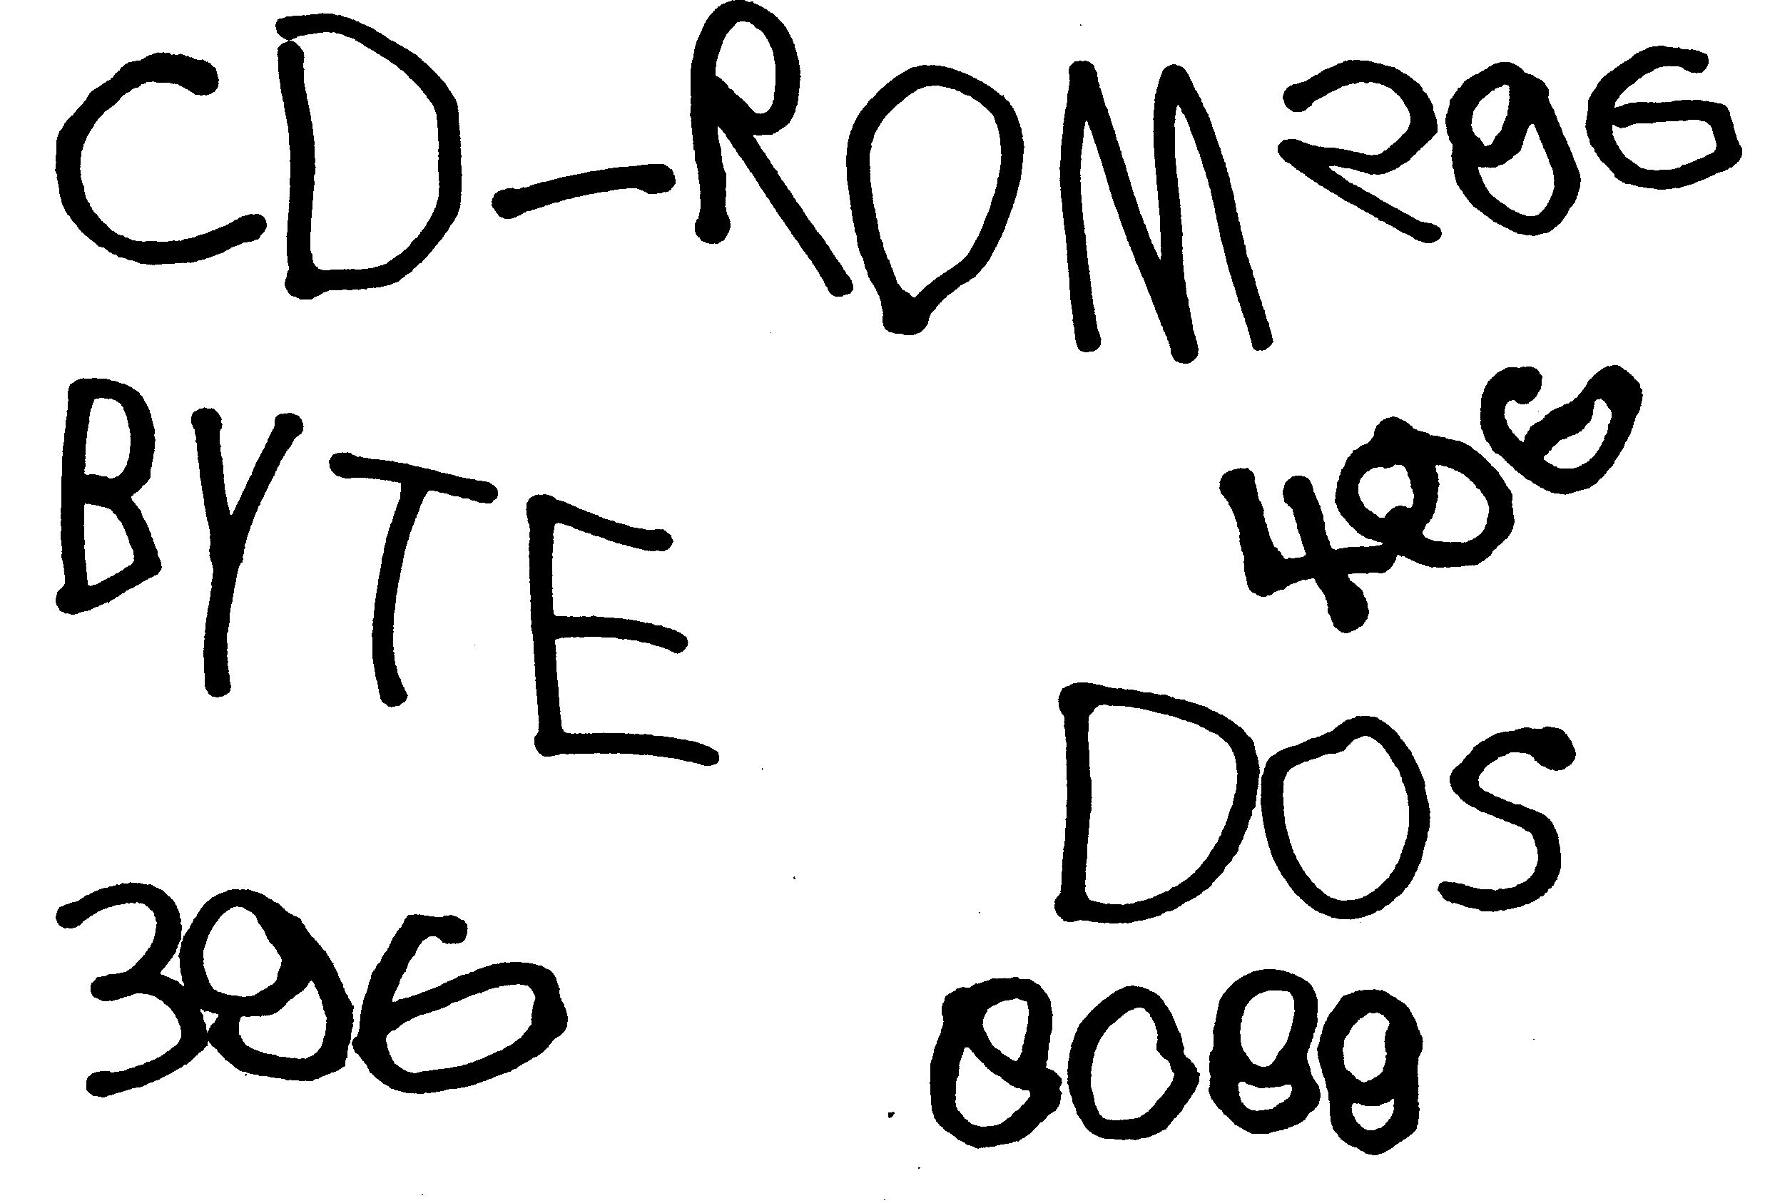
Возможности для ученика:
1. использование открытых и бесплатных электронных ресурсов, которые могут быть применены в учебных целях; 2. самостоятельное создание учебных материалов в сети (новые сервисы делают процесс создания и размещения в сети таких материалов простым и доступным); 3. ученикам предоставляется возможность принять участие в обсуждении статей, возможность их дополнить, создать свои собственные Вики-страницы, почувствовать вкус гипертекста и освоить совершенно особую культуру написания нелинейных электронных документов.
4. Участие ребят в различных Интернет – проектах, помогает развивать критическое мышление и навыки сотрудничества.

Slide 11
Виды социальных сервисов:
Блоги
Вики-Вики
Социальная закладка
Геосервисы
Твиттеры
Далее

Slide 12
Одна из важных особенностей социальных сервисов состоит в том, что от участников совместной деятельности не требуется одновременного присутствия в одном и том же месте, в одно и то же время.
Блоги можно использовать : 1. как площадку для педагогических дискуссий; 2. как площадку для организации обучения школьников по основным и дополнительным курсам; 3. как место для записей событий собственной научной, деловой или личной жизни; 4. как своеобразный «виртуальный факультатив» в рамках которого педагог может консультировать учащихся в удобное для него время.
Блоги (сетевые дневники) — это сервис, позволяющий пользователю вести записи любых текстов.

Slide 13
Популярные блоги
livejournal.com
liveinternet.ru
http://blogspot.com
Блоги ya.ru
Блоги mail.ru
diary.ru
http://my.ya.ru
Вернуться к выбору

Slide 14
ВикиВики – это средство для быстрого создания и редактирования коллективного гипертекста.
Можно использовать для: 1. представления учебных материалов; 2. совместного создания виртуальных экскурсий, творческих работ, проектов

Slide 15
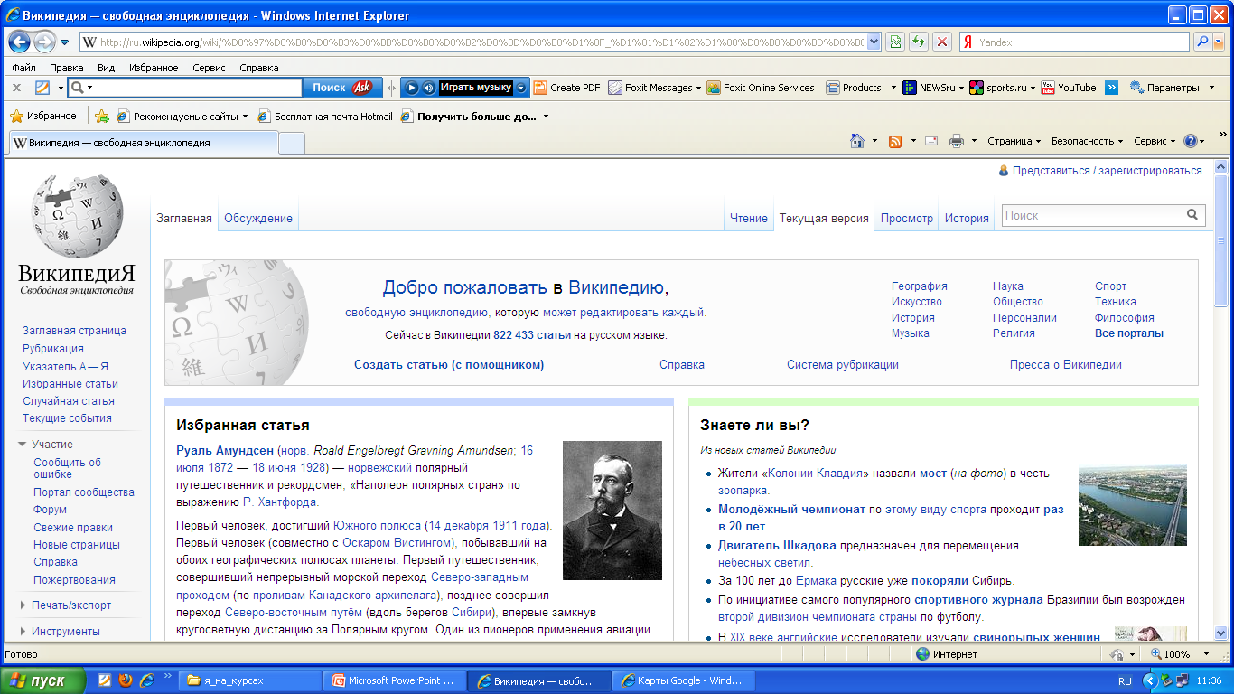

Slide 16
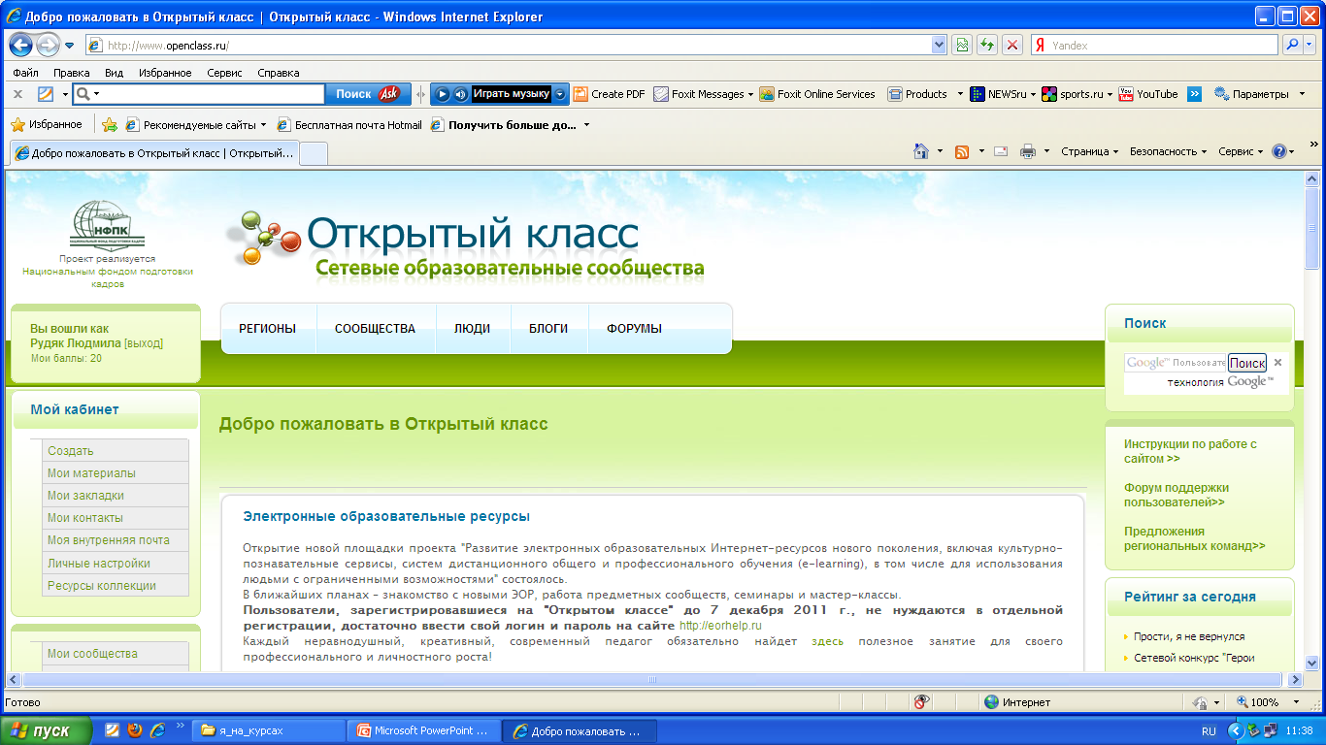

Slide 17
www.wikipedia.org
http://www.letopisi.ru
http://ru.wikipedia.org/
http://wikibooks.org/wiki/Wikibooks
http://wiki.cotch.net/wiki.phtml
Вернуться к выбору

Slide 18
Социальные геосервисы – это сервисы сети Интернет, которые позволяют находить, отмечать, комментировать, снабжать фотографиями различные объекты в любом месте на изображении Земного шара с достаточно высокой точностью, где используются реальные данные, полученные с помощью околоземных спутников.
Их можно использовать при: 1. при изучении географии, истории, краеведения, иностранных языков; 2. для решения исследовательских задач по различным предметам, связанных с вычислениями расстояний, подбором кратчайшего пути, сравнением особенностей разных местностей и т.д.

Slide 19
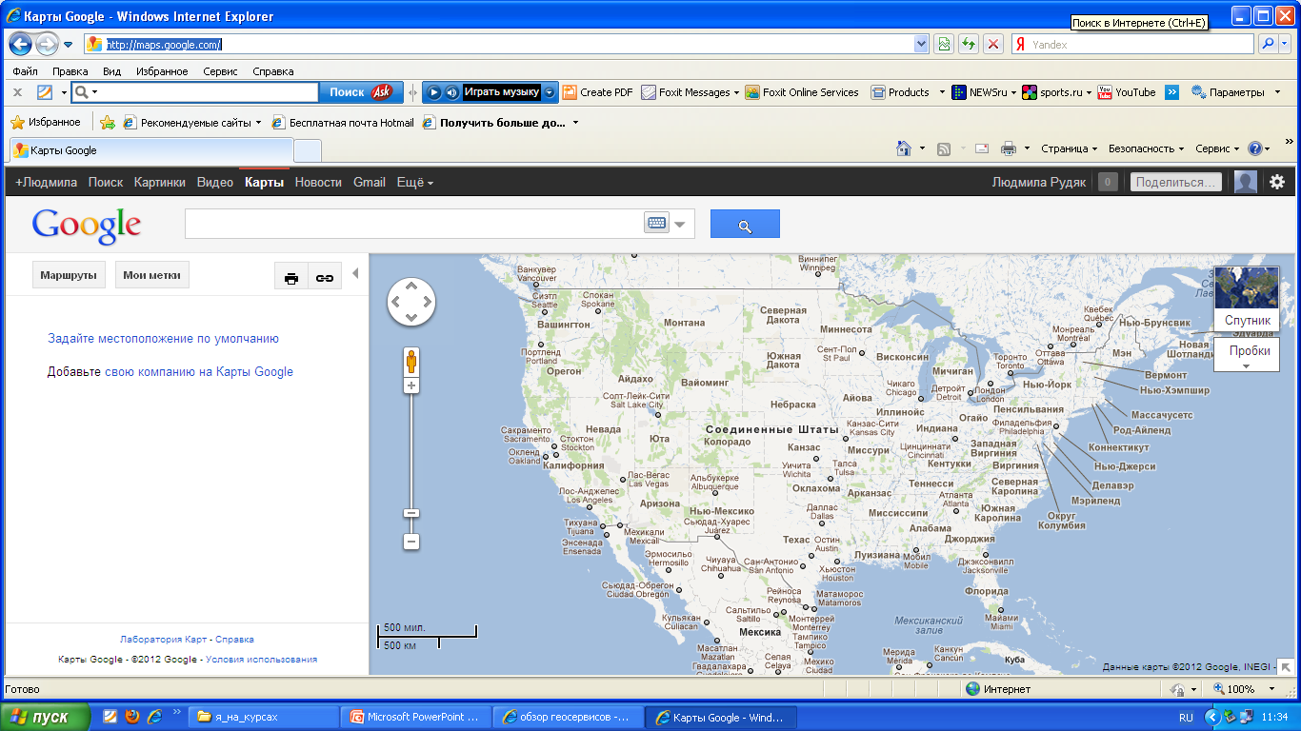
http://maps.google.com/

Slide 20
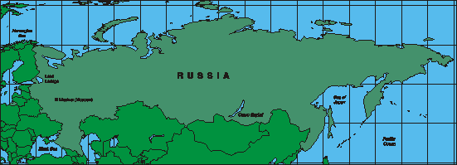
Популярные геосервисы
http://maps.google.com/
– Карты Google
http://wikimapia.org/
– Карты Google + WikiWiki
http://www.earth.google.com/
– Объемная модель Земли Google
http://www.panoramio.ru
– Фотосервис с возможностью привязки к цифровым картам
Вернуться к выбору

Slide 21
Социальная закладка-
это Веб-сервис, который позволяет пользователям систематизировать ссылки, описания, снабжая их поисковыми критериями
С помощью их можно хранить закладки (избранное) в Интернете, создавать, делиться и обмениваться закладками и тегами с друзьями и знакомыми, сохранять найденную информацию на удаленном сайте по темам.

Slide 22
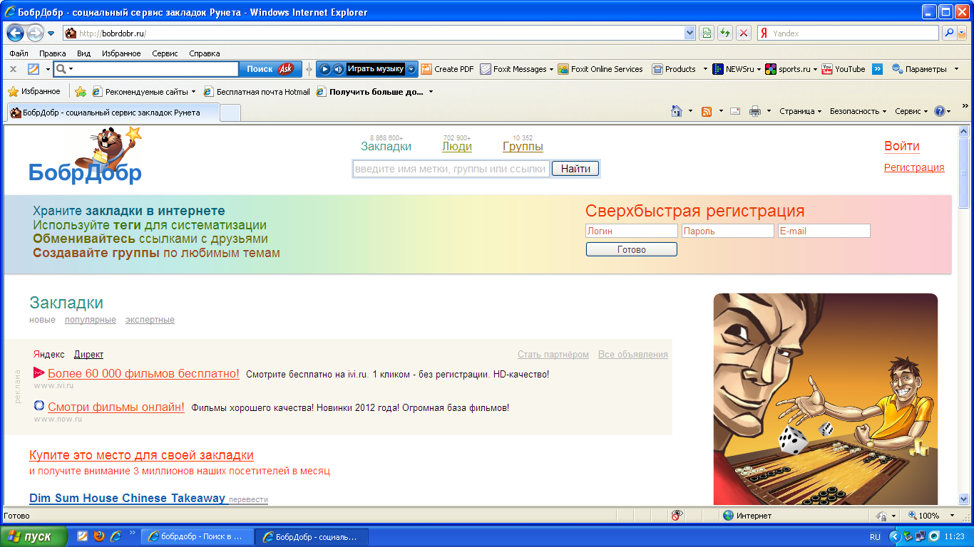
http://bobrdobr.ru/

Slide 23
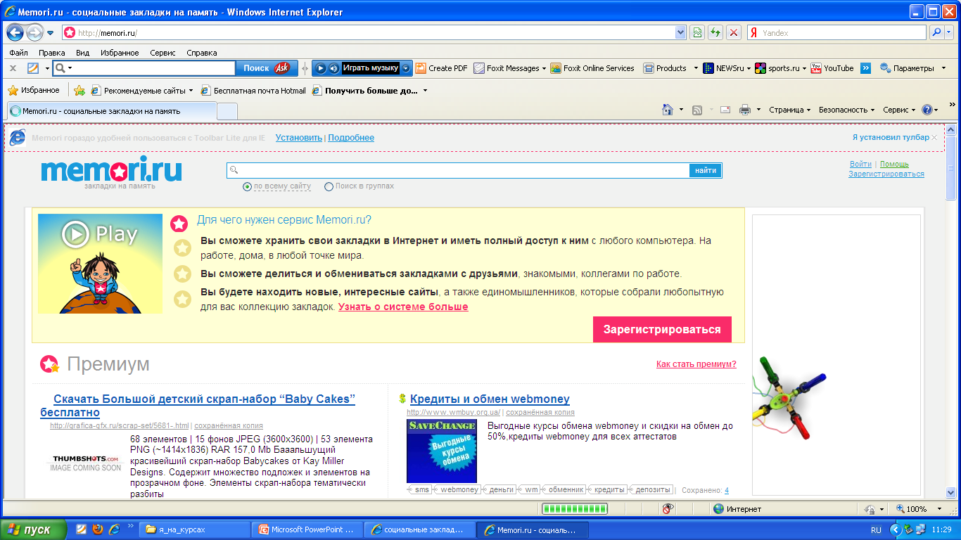
Memori.ru

Slide 24
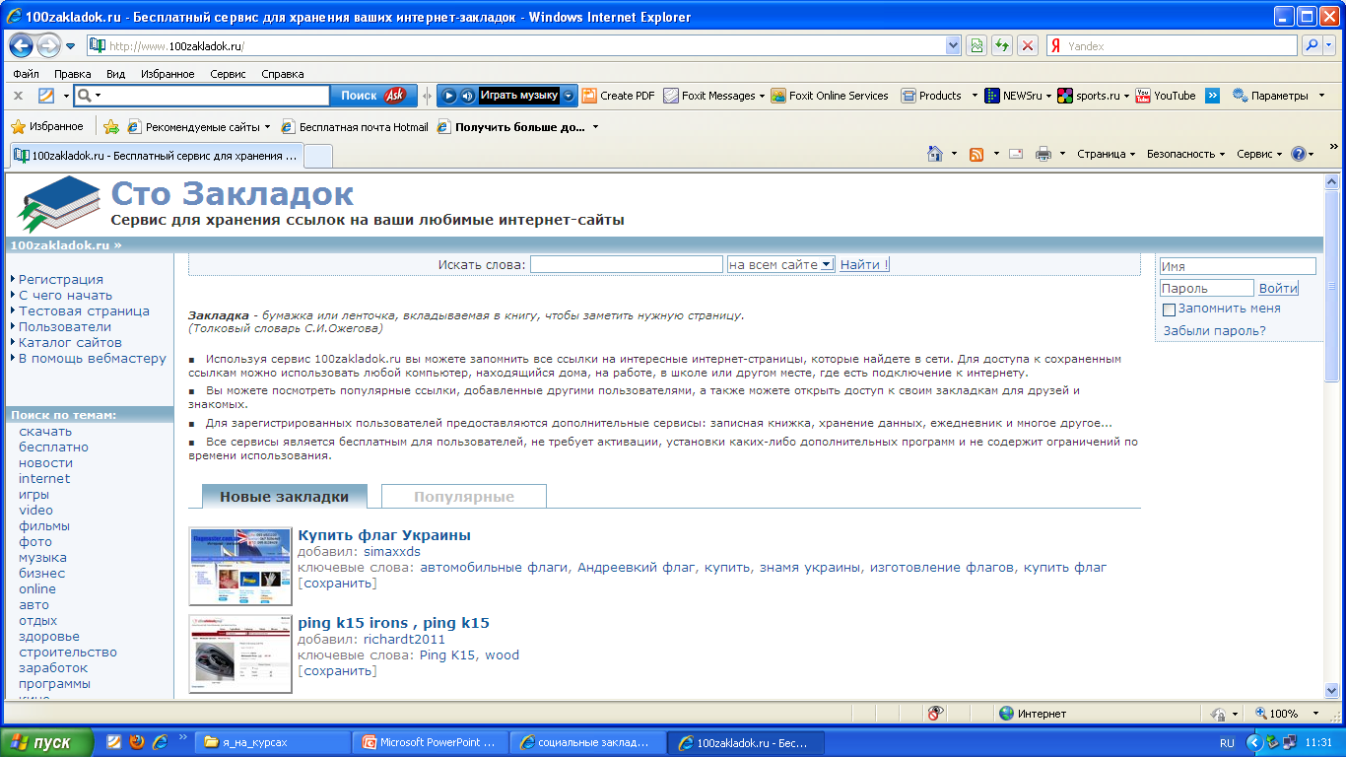
http://www.100zakladok.ru/
Вернуться к выбору

Slide 25
Организация внеклассных мероприятий с помощью социальных сервисов интернет
http://www.stel.ru/videoconference/ – Видеоконференции – технологии, оборудование, использование. Для организации видеоконференций с полноценным участием нескольких сторон (более двух), необходимо наличие специальных устройств для многоточечных видеоконференций.
http://www.websib.ru/ites/2002/05-07.htm – Информационные технологии в общеобразовательной школе. ИТ в организации школьного образовательного процесса. Творческая научная работа учащихся во внеурочное время.
http://kvn-online.h1.ru/about.shtml – KBH-online.
http://kvnru.ru/01.06.2007/5/comments. – «КВН для ВСЕХ» – это возможность подискутировать на темы КВНа, пообщаться со знаменитыми или начинающими КВНщиками, обсудить результаты игр и высказать впечатления, задать вопросы и получить ответы.
http://bobrdobr.ru/bookmarks/pperov/index.html BobrDobr.ru — это первый русскоязычный сервис «социальных закладок».

Slide 26
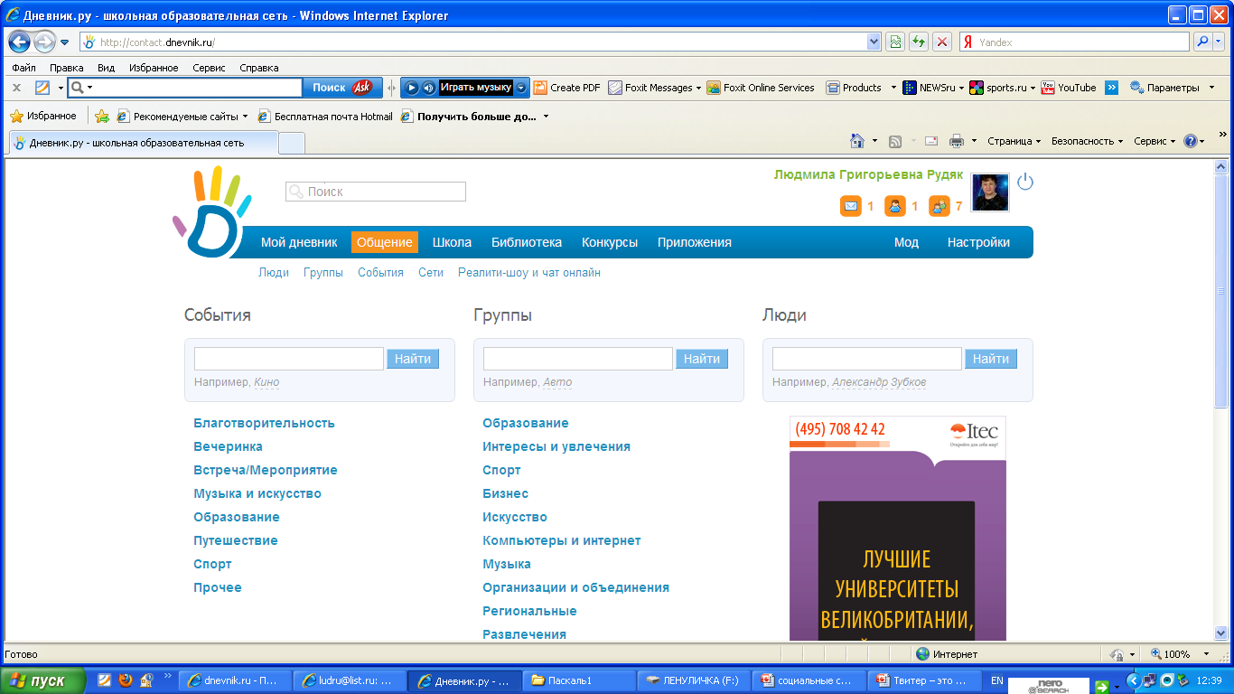

Slide 27
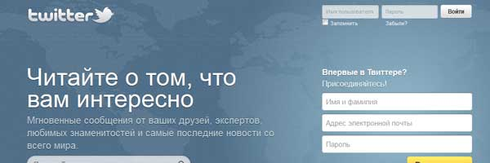
Twitter — это онлайн сервис для ведения (микро) блогов. Сообщение ограничено длиной в 140 символов. Важная особенность Твитера — это возможность общения с читателями — другими блоггерами, ведущими свои блоги на твитере. Вы так же можете подписаться на чужие блоги и читать их в единой. Помимо прочего в Твиттер-блог можно писать и через SMS сообщения. Краткость, удобство, оперативность, широкий круг читателей — всё это делает Твиттер популярнейшим сервисом ведения блогов. Как сделать аккаунт — регистрация в Твиттере и первые шаги Идём по адресу https://twitter.com — заполняем простую анкету:
Вернуться к выбору

